Slide 2






Campanhas
2019

Slide 3



ILIMITADO

Slide 4


Slide 5

Nova Campanha Trimestral

Slide 6
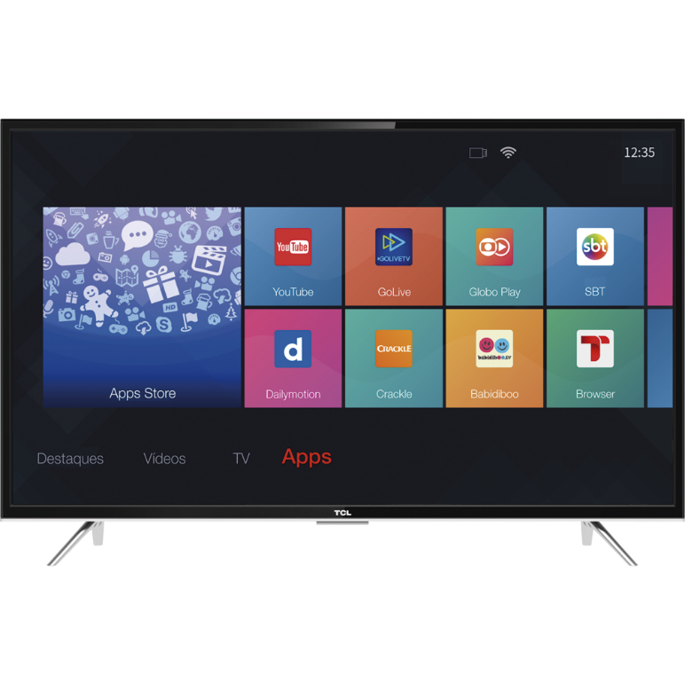


Na campanha trimestral de 2018 foram entregues:

Slide 7
Neste ano vocês poderão conquistar:

Slide 8

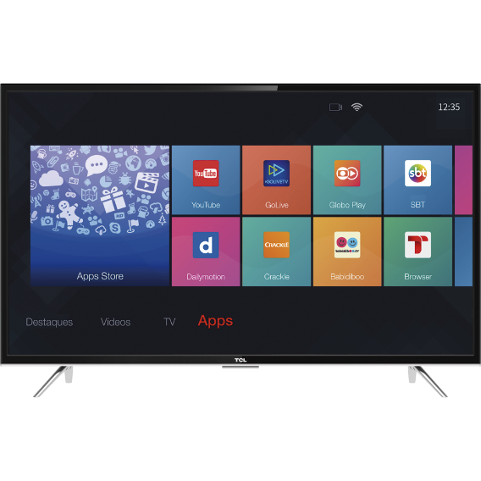
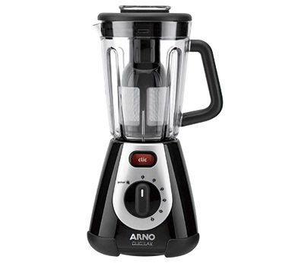
E mais...

Slide 9
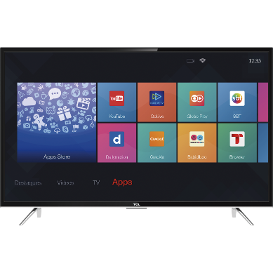
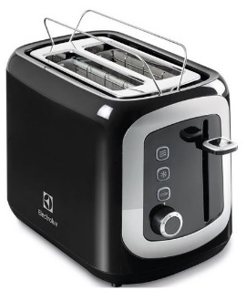
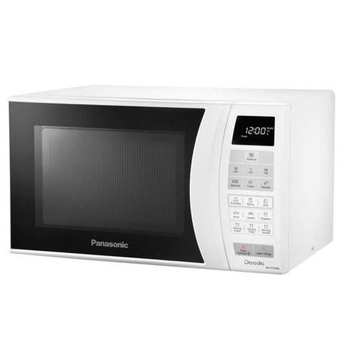



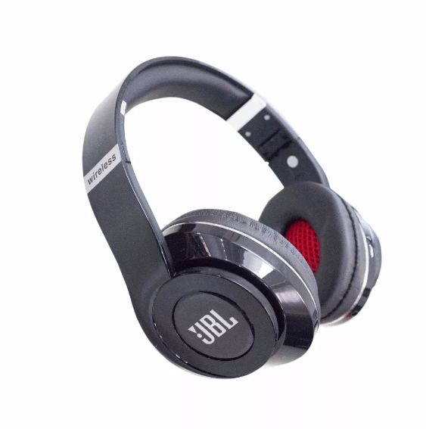
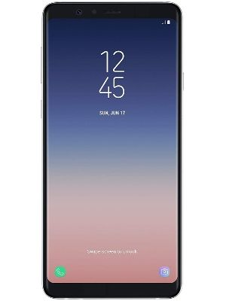
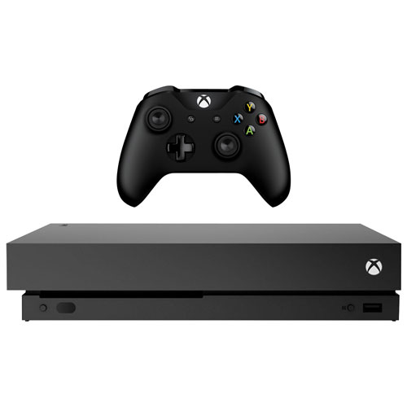

E mais um Ultra Combo de prêmios

Slide 10
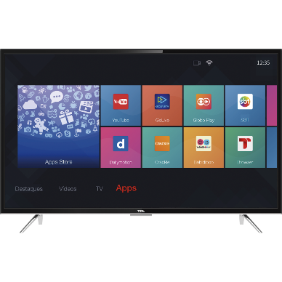








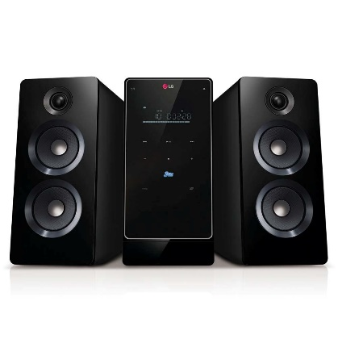
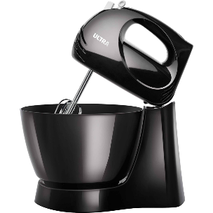


Slide 11





Até prêmios incríveis

Slide 12

Não quer depender de Rankings ou Sorteios? Faça seu próprio prêmio!

Slide 13


Como vai funcionar?
Venda, conecte e troque
Durante o ano cada executivo poderá acumular pontos atingindo suas conquistas relacionadas a sua meta e sua produtividade.
Para ser elegível a pontuação é obrigatório atingir a meta de faturamento trimestral

Slide 14

A campanha
é trimestral?
Sim!
Os pontos serão atribuídos aos executivos ao final de cada trimestre, assim como a possibilidade de efetuar trocas que estará ativa apenas no mês seguinte ao fechamento do Tri. Lembrado que você pode acumular os pontos dos trimestres e trocar por um premio melhor.
TRI

Slide 15

Como eu acumulo pontos?
Vendendo e superando suas metas!
Todas as possíveis conquistas serão divulgadas em detalhes. Exemplo: Você poderá acumular pontos atingindo sua meta mensal de faturamento e receita, além sua meta de Omnicarga e Omnitelemetria.

Slide 16
E quantos pontos
eu ganho?
Você não é obrigado a trocar seus pontos no final de cada trimestre, ou seja, você pode acumular os pontos e
Meta de Faturamento Mensal
Meta de Serviço Mensal
50 Omnicargas no TRI
100 Omnicargas no TRI
150 Omnicargas no TRI
50 Omnitelemetrias no TRI
100 Omnitelemetrias no TRI
150 Omnitelemetrias no TRI
50 pontos
50 pontos
50 pontos
100 pontos
150 pontos
100 pontos
200 pontos
300 pontos

Slide 17
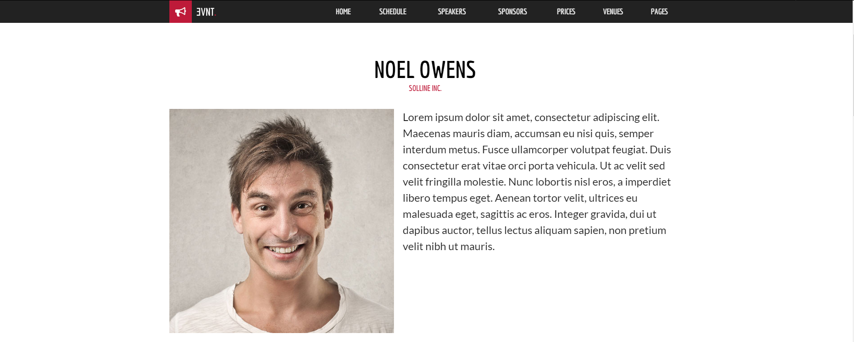
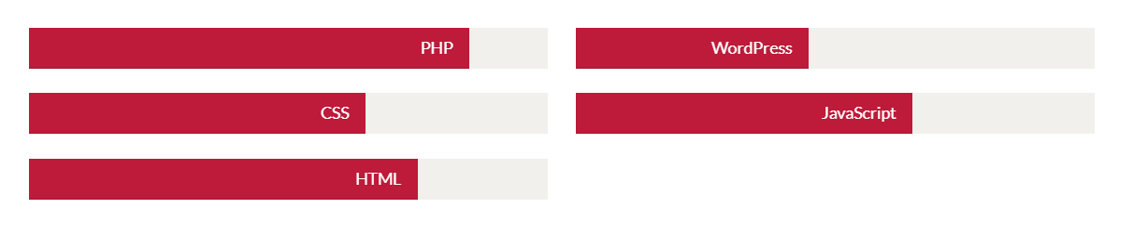

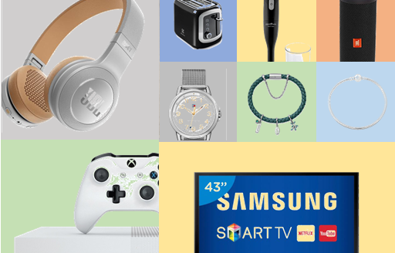



Como posso acompanhar meus pontos?
Iremos divulgar um site especial da campanha onde você poderá acompanhar suas conquistas, pontos e prêmios disponíveis. Muito fácil e prático.
Sempre que um executivo comercial atingir uma das condições solicitadas, ele receberá uma "conquista". Esta conquista será atribuída a este executivo juntamente com uma pontuação.
O executivo poderá, ao final de cada mês, solicitar a troca de seus pontos por um prêmio dentre os disponibilizados na listagem da campanha.

Slide 18
Vamos Resumir
Bateu suas metas mensais e sua meta de faturamento no trimestre (além do gatilho da Omnilink)?
Garantiu suas conquistas.
Cada conquista te dará pontos.
Você poderá trocar seus pontos pelos prêmios disponibilizados no site da campanha.

Slide 19

Quer ainda mais pontos?
Supere suas metas trimestrais acima de 125% e ganhe um multiplicador de pontos. Conquistando 200% de sua meta você recebe um Ultra Combo (+25% de pontos sobre o que você realizou no trimestre)

Slide 22


Slide 23

Uma campanha
planejada para que a contribuição de todos da filial seja recompensada

Slide 24

Filial com melhor resultado de faturamento no trimestre
Comemoração
garantida pela Omnilink para executivos e técnicos da filial.

Slide 26

Campanha Anual
2019

Slide 27
Cada executivo poderá acumular chances
para um sorteio, como na campanha de 2018

Slide 28
Cada trimestre de meta de faturamento batida
garante uma chance para o executivo.

Slide 29
Além da meta trimestral de faturamento, a meta de Omnicarga e a meta de Omnitelemetria trimestreal também valerão “chances”para o sorteio

Slide 30
Mas afinal, sorteio do que?

Slide 31

UM AUTOMÓVEL
2020
0km

Slide 32


Slide 33


Suas chances serão representadas por chaves. Cada chance será igual a uma chave

Slide 34

Atenção!
Só serão elegíveis ao sorteio os executivos comerciais que:
Atingirem suas metas de faturamento em pelo menos dois trimestres do ano
Atingirem suas metas anuais de faturamento.

Slide 35


